Slide 1


Разработка приложения для проектирования ИИ моделей для участия в гоночной игре TrackMania с использованием машинного обучения
Выполнил
студент группы 09-052
Научный руководитель,
доцент, к.т.н.
Близнюк В.Ю.
Сабитов Ш.Р.

Slide 2

Цель
Целью выпускной квалификационной работы является создание приложения, позволяющего создавать ИИ модели для участия в гоночной игре TrackMania.
2

Slide 3
Список задач
Для достижения цели поставлены следующие задачи:
Провести исследование предметной области и анализ существующих подходов в области разработки образовательных игровых приложений;
Составить техническое задание к функциям программы;
Осуществить выбор программных инструментов для реализации;
Создать интеграцию между видеоигрой и приложением;
Разработать и реализовать алгоритм обучения;
Создать первые модели, способные завершить гонку;
Корректировать приложение для создания более точных моделей;
Провести тестирование созданных моделей.
3

Slide 4





Стек технологий
- Visual Studio Code;
Python (и его библиотеки PyTorch и gymnasium);
TMInterface;
- TrackMania Nations Forever.
4

Slide 5
Обзор предметной области
С развитием индустрий видеоигр и искусственного интеллекта начинает появляться необходимость внедрения моделей, созданных с помощью машинного обучения в создаваемые видеоигры.
Разрабатываемое приложение предназначено для создания гоночных ИИ моделей для видеоигры TrackMania Nations Forever. Преимущество их создания заключается в избавлении от необходимости создавать обыкновенный ИИ или самостоятельной игры для составления предустановленных рекордов. Создаваемые модели также будут отличаться большей человечностью действий, чем обыкновенный ИИ. Таким образом, проект предназначен для демонстрации этих достоинств на примере уже существующей видеоигры.
5

Slide 6
Обзор существующих решений
Функционал | Драйватары Forza | Предустановленные рекорды в TrackMania Nations Forever | TMRL
Легкость создания | - | + | +
Необязательность создания рекорда самостоятельно | + | - | +
Адаптируемость | + | - | +
Интегрированность модели в видеоигру | + | + | -
Человечность | - | + | +
6

Slide 7
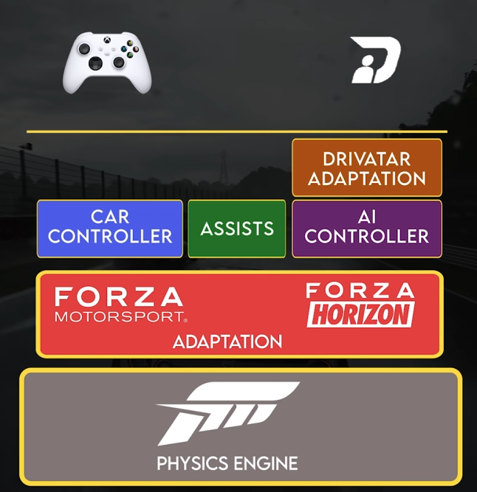
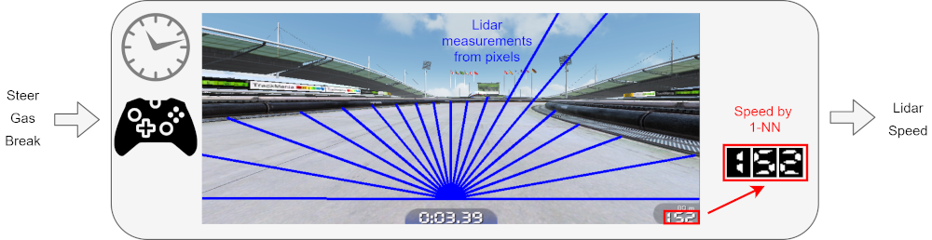
Обзор существующих решений
Драйватары Forza
TMRL
7

Slide 8
Техническое задание
Требования к приложению:
Создание ИИ моделей для TrackMania
Интеграция приложения и видеоигры
- Получение данных о треке из файла трека
Требования к модели:
- Адаптируемость к незнакомой среде
- Относительная человечность езды модели на треке
8

Slide 9
Алгоритм обучения DQN
Q-значение - Q(s,a) - ожидаемая суммарную награду, начиная из состояния s, выполняя действие a и следуя некоторой стратегии в будущем.
Нейронная сеть – аппроксимирует функцию Q-значения. Вход - состояние s; Выходе - Q-значения для всех возможных действий a.
Две сети: основная (policy) и целевая (target). Целевая медленно копирует веса основной и используется во время оптимизации для предсказания будущей возможной награды.
Память воспроизведения опыта (Replay Memory) – опыт агента сохраняется и после случайным образом выбирается для обучения.
9

Slide 10
Основные гиперпараметры
BATCH_SIZE = 128 – размер пакета переходов, которые выбираются из памяти воспроизведения опыта для каждого шага обучения.
GAMMA = 0.99 – дисконтирующий фактор для награды, управляющий важностью будущих наград относительно мгновенных.
EPS_START = 0.95 – начальное значение эпсилон в эпсилон-жадной политике обучения.
EPS_END = 0.05 – конечное значение эпсилон после его снижения.
EPS_DECAY = 2500 – скорость, с которой эпсилон уменьшается от EPS_START до EPS_END.
10

Slide 11
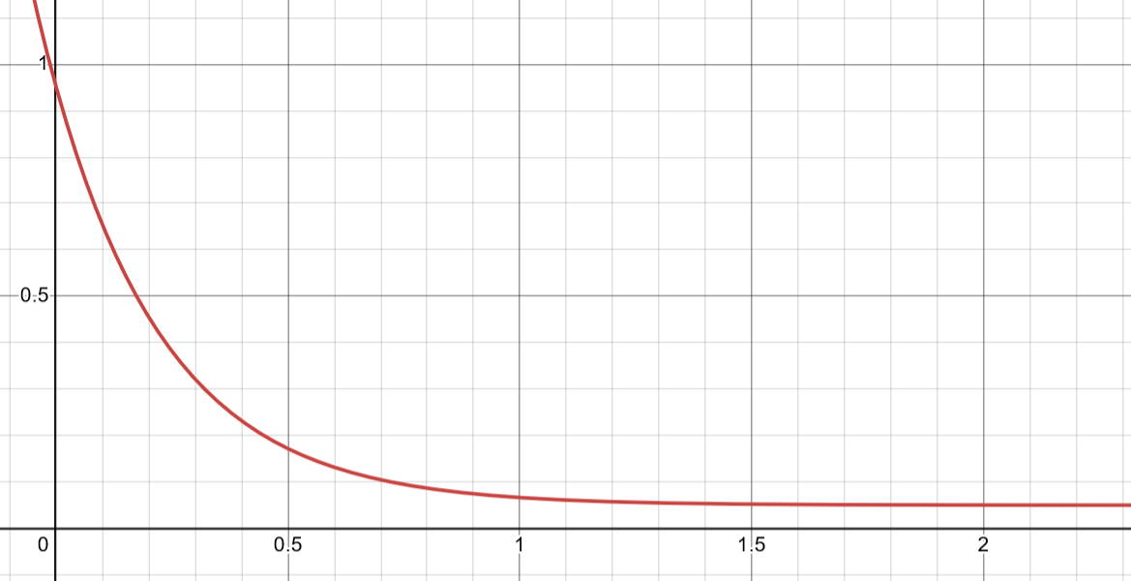
Ɛ-жадное обучение
11

Slide 12
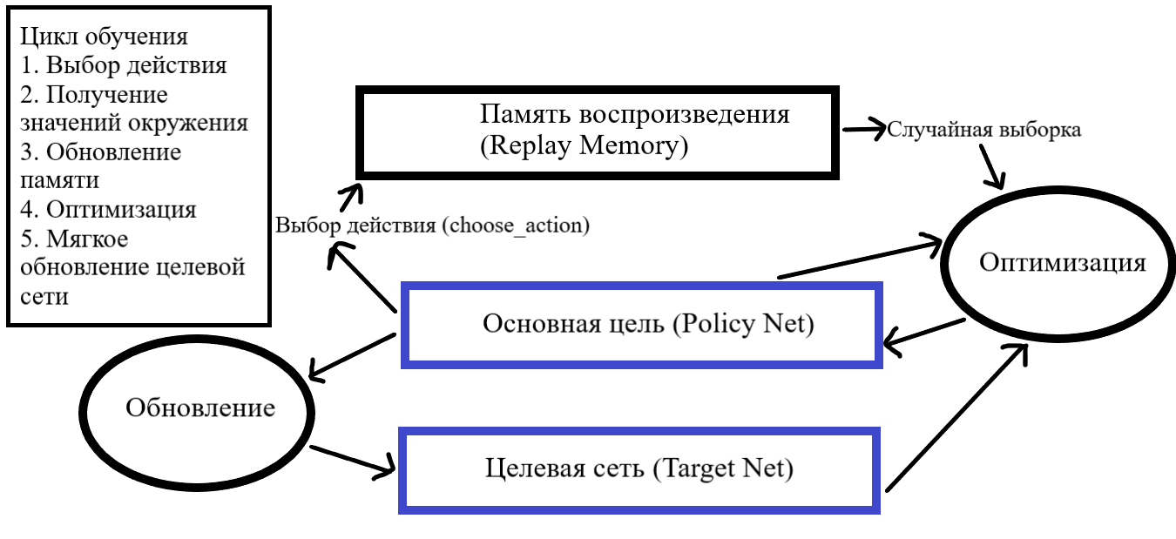
Упрощенная схема цикла обучения
сеть
12

Slide 13
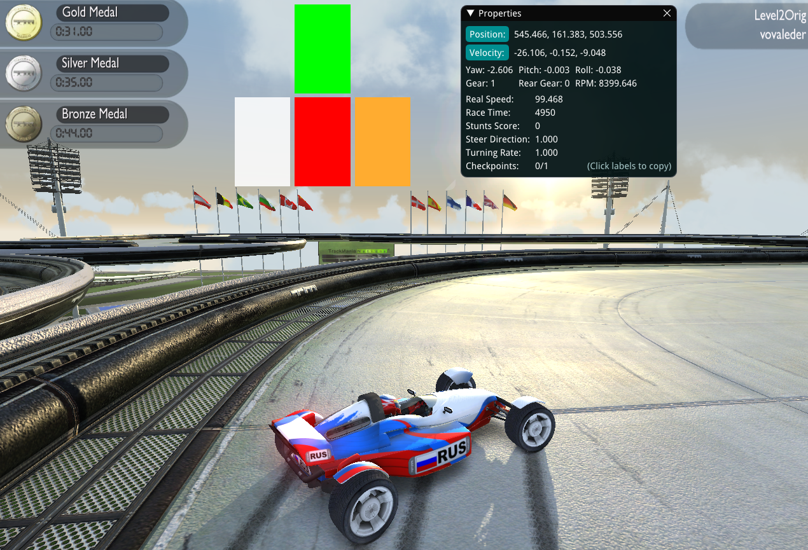
Связь видеоигры и приложения
13

Slide 14
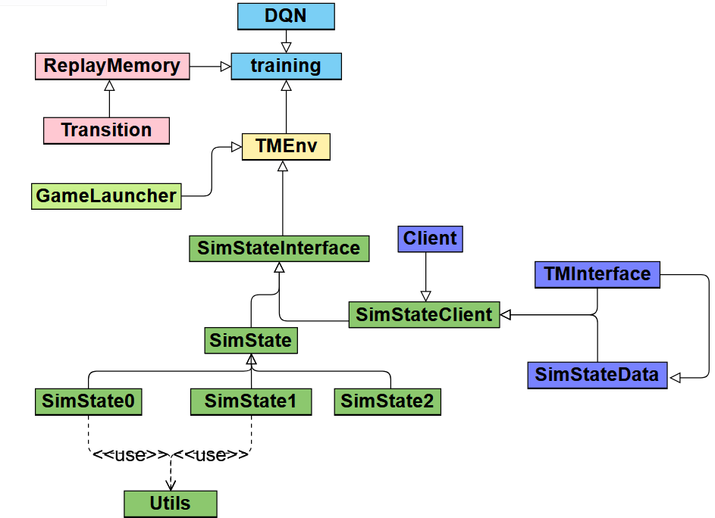
Упрощенная UML-схема приложения
14

Slide 15
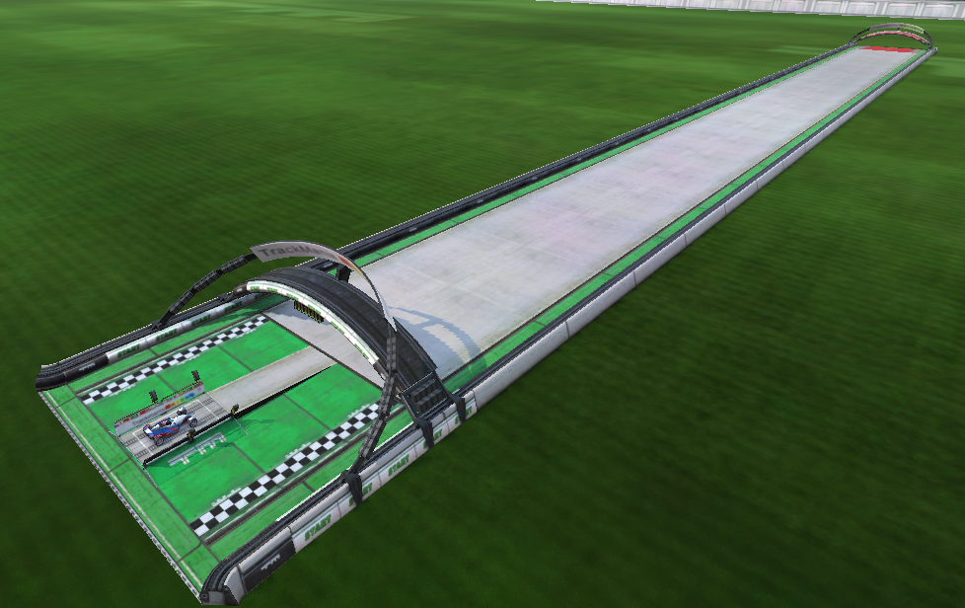
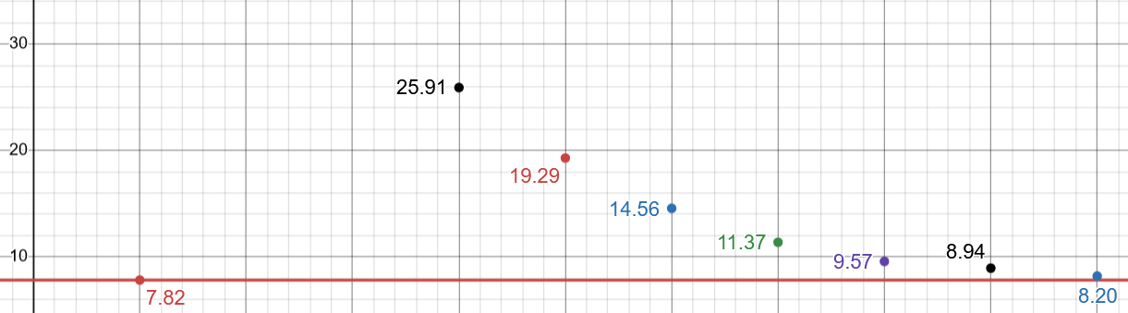
Результаты обучения
15

Slide 16
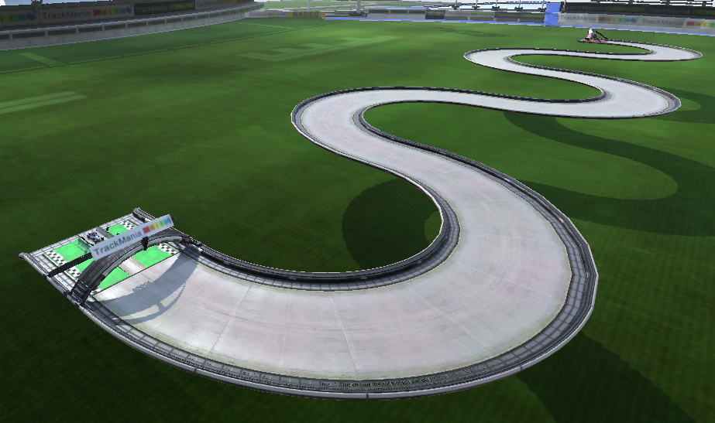
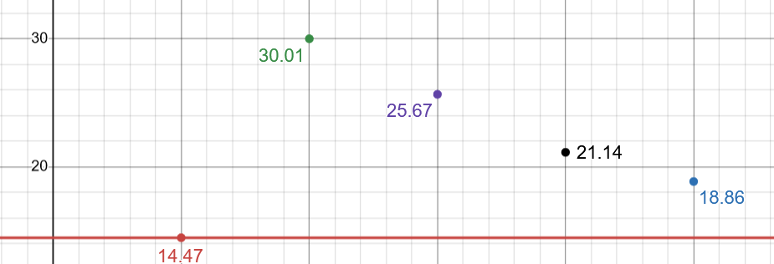
Результаты обучения
16

Slide 17
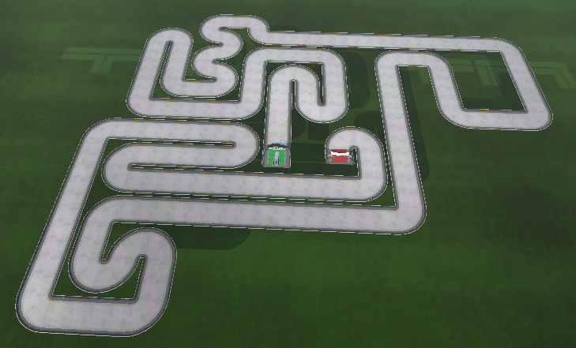
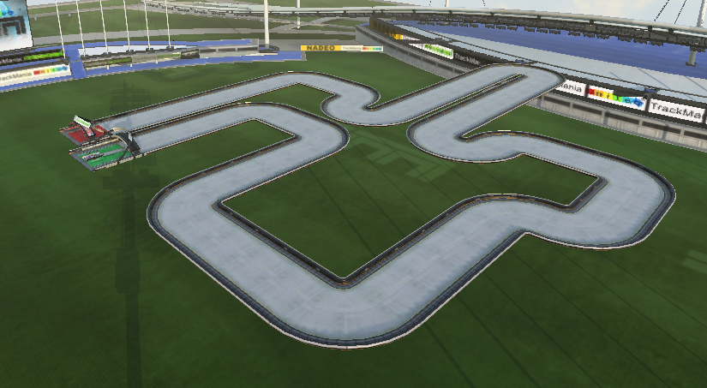
Потенциал дальнейшего развития
17

Slide 18
Заключение
Было разработано приложение, позволяющее создавать ИИ модели с использованием машинного обучения.
Создаваемые и обучаемые модели были протестированы на различных треках и показали удовлетворительный результат.
Был показан потенциал дальнейшего развития проекта и возможность дальнейшей корректировки существующего алгоритма.
17

Slide 19
Спасибо за внимание!

